Slide 1

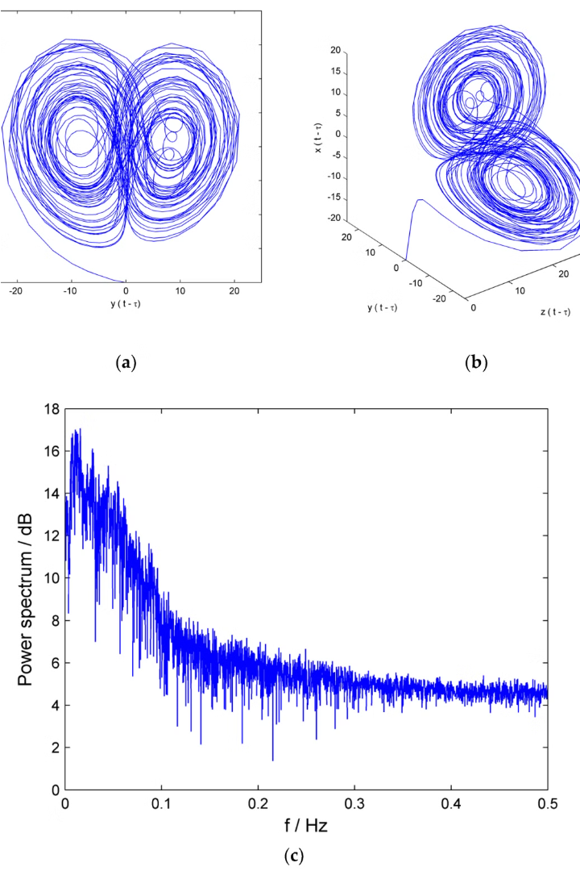

Kaotik Sistemlerin Etkileşimli Keşfi
Bu projede, Rossler ve Lorenz kaotik sistemlerini etkileşimli bir şekilde görselleştirerek kullanıcıların bu karmaşık sistemleri daha iyi anlamasını sağlıyoruz. Eğitim ve araştırma dünyasındaki uzmanlara ve kaotik sistemlere ilgi duyan herkese hitap ediyoruz.

Slide 2
Kullanıcı Deneyimini Artırma
Döndürme ve Hareket
Yakınlaştırma
Kullanıcılar x/y/z uzayında kaotik sistemleri döndürebilir ve hareket ettirebilir.
Kullanıcılar sistemi yakınlaştırarak daha detaylı inceleyebilir.
Parametre Ayarları
Kullanıcılar sistem parametrelerini değiştirerek dinamikleri gözlemleyebilir.

Slide 3
Proje Hedefleri ve Başarı Kriterleri
1
1000 Kullanıcı
2
%80 Memnuniyet
Projenin 1000 kullanıcıya ulaşması hedefleniyor.
Kullanıcı memnuniyeti anketlerinde %80 memnuniyet oranı hedefleniyor.
3
Sürekli İzleme
Hata oranı ve sistem performansı sürekli olarak takip edilecek.

Slide 4
Başarı Ölçütleri
Memnuniyet
Kullanıcı Etkileşimi
Sistem Performansı
Kullanıcı memnuniyeti anketleri, projenin başarısını değerlendirmek için kullanılacak.
Site ziyaret sayısı ve ortalama oturum süresi, kullanıcı etkileşimini ölçecek.
Hata oranı ve işlem süresi, sistem performansını gözlemlemek için takip edilecek.

Slide 5




Gelecek Hedefler
Kullanıcı Memnuniyeti
Etkileşimli arayüz sayesinde kullanıcıların kaotik sistemler hakkında bilgi edinmesi ve yüksek memnuniyet sağlanması.
Proje Genişletme
Gelecekte projenin genişletilmesi ve yeni özellikler eklenmesi planlanıyor.
Tanıtım Çalışmaları
Daha fazla kullanıcıya ulaşmak için çeşitli tanıtım faaliyetleri gerçekleştirilecek.

